Slide 1
Introduction to
Maintaining Session State Using Cookies

Slide 2

הבעיה – איך השרת יודע מי קורא לו?
Client 1
Client 2
Client 3
Notes:
עשוי לדרוש יותר משקופית אחת

Slide 3
פתרון 1 – האפליקציה שולחת בכל קריאה את פרטי המשתמש כולל סיסמה
Client 1
Client 2
Client 3
Notes:
עשוי לדרוש יותר משקופית אחת

Slide 4
פתרון 2 – שימוש ב Cookies ובזיכרון של השרת
Login (talsi)
Client 1
SessionID = 1
SessionID = 1
Login (kuku)
Client 2
SessionID = 2
SessionID = 2
Session | Data
1 | talsi@talsi.com
2 | kuku@kiki.com
Notes:
עשוי לדרוש יותר משקופית אחת

Slide 5
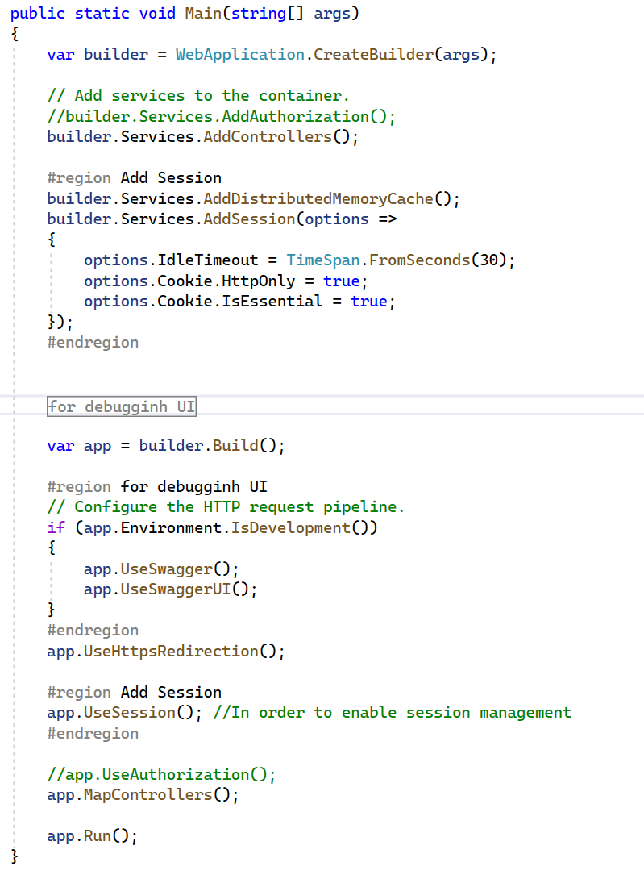



איך אומרים לשרת להשתמש ב Session?

Slide 6
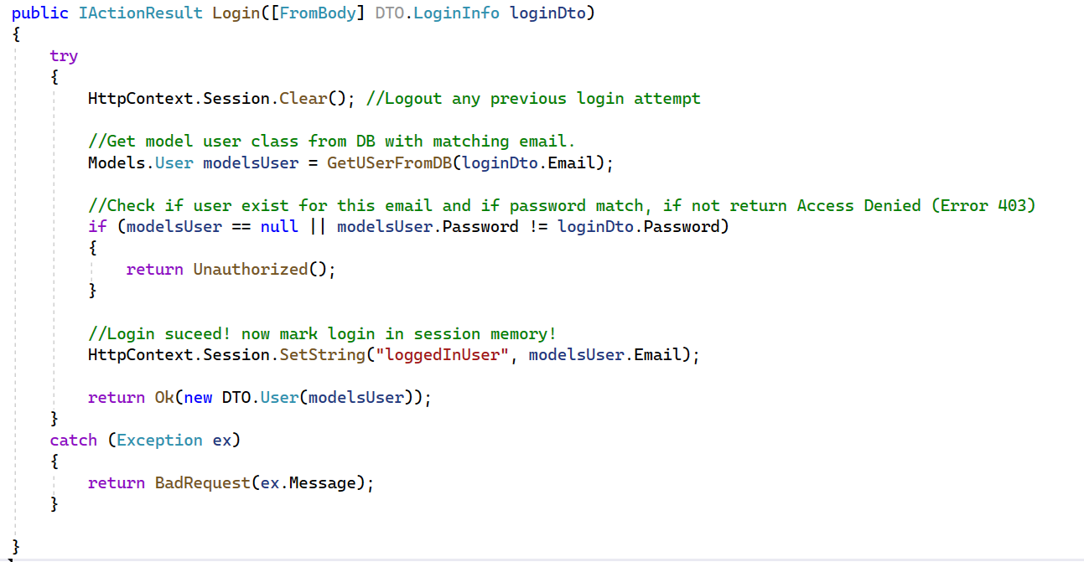

איך כותבים לטבלת ה Session בשרת?

Slide 7
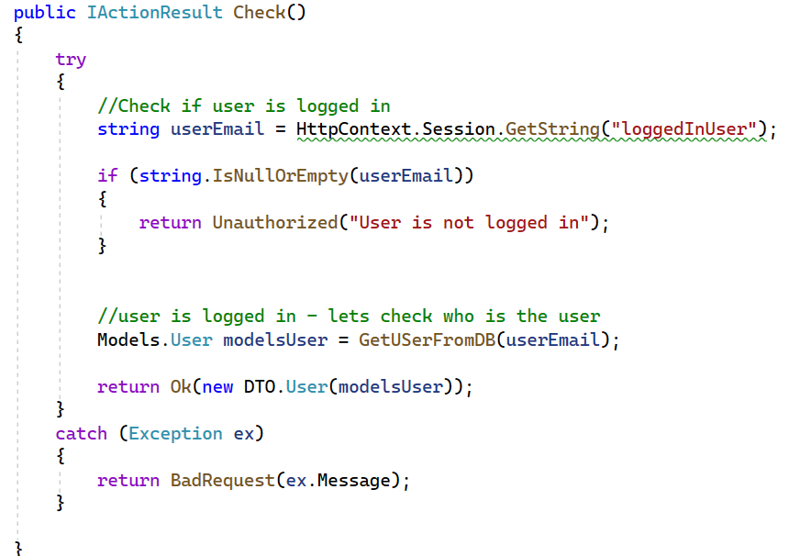

איך קוראים מטבלת ה Session בשרת?

Slide 8
הדגמת צד שרת

Slide 9
עכשיו נעבור ל Client ונראה איך גורמים לו לשמור את ה SessionID בזיכרון ולשלוח אותו כל קריאה

Slide 10
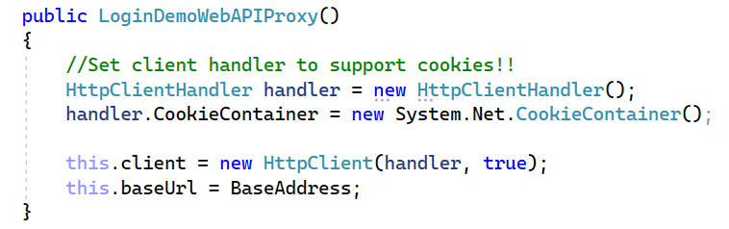

צריך לומר ל HttpClient לתמוך ב Cookies

Slide 11
הדגמת צד לקוח

